Slide 1
北海道における
自殺の現状について
北海道立精神保健福祉センター
北海道地域自殺対策推進センター
Notes:
今日は北海道における自殺の現状や自殺対策推進センターの取り組みについて、お話をさせていただきます

Slide 2
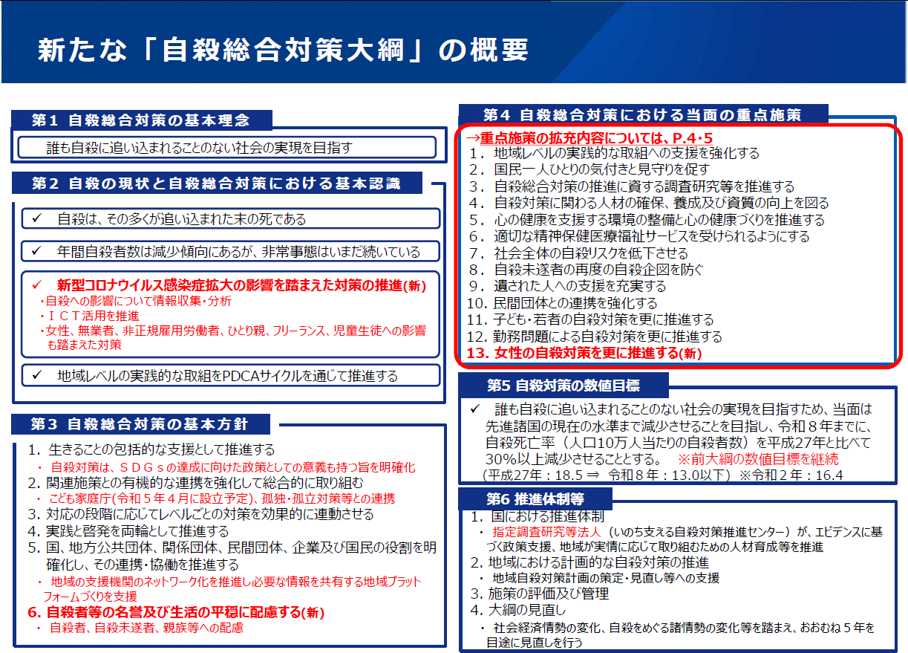

Slide 3
目次
1. 国際的に見た日本の自殺
2. 全国の自殺者数の推移
3. 北海道の自殺の実態
4. メディア、インターネットと自殺
5. 自死遺族について

Slide 4
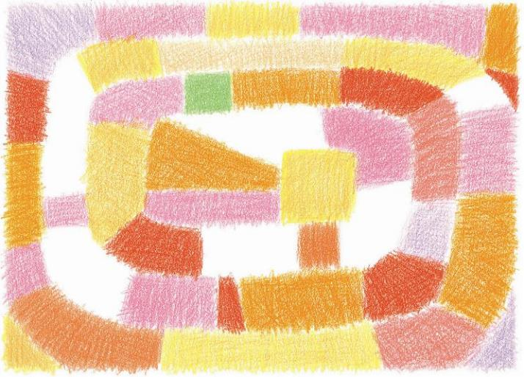
１．国際的に見た日本の自殺
Notes:
最初に、日本の自殺を国際比較で見てみます。

Slide 5
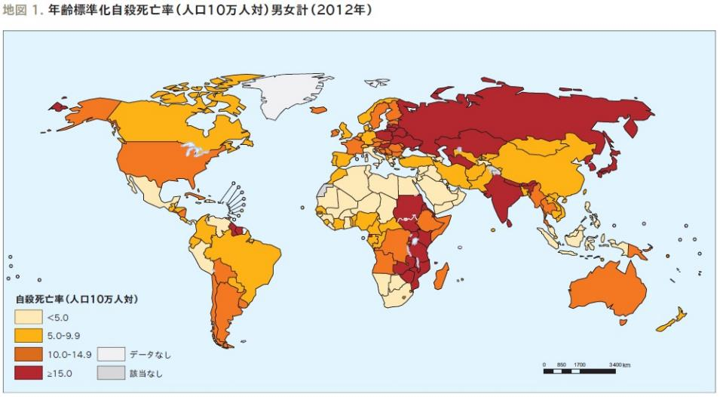
世界の自殺死亡率(地図)
約90の国と地域中、日本の自殺率は
６位、女性は3位
資料：WHO『自殺を予防する 世界の優先課題』（２０１４）
Notes:
こちらのスライドは、世界各国の自殺死亡率を世界地図上に4段階で色づけしたものです。色が濃いほど自殺死亡率が高い国です。資料はWHOの『自殺を予防する 世界の優先課題』(2014)です。自殺死亡率は、人口10万人に対する自殺死亡者数です。日本より自殺率の高い先進国はロシアです。G7中では日本の自殺率が一番高いです。

Slide 6
先進国（G7)の自殺死亡率
資料：『令和4年版 自殺対策白書』

Slide 7
自殺に関する各種統計データ
 | 警察庁 生活安全の確保に関する統計等＞自殺者数 | 厚生労働省 地域における自殺の基礎資料 | 厚生労働省 人口動態統計＞自殺
計上方法 | 発見日・発見地 | 自殺日・住居地 自殺日・発見地 発見日・住居地 発見日・発見地 | 自殺日・住居地
対象 | 日本における外国人を含む | 日本における外国人を含む | 日本における日本人
特徴 | 速報性がある 確定値の全国データは分類が非常に細かい。 | 全国、都道府県別、市町村別に細かい項目で集計。 | 自殺は死因分類20200

Slide 8
２．全国の自殺者数の推移
Notes:
では次に、全国と北海道の自殺者数の推移を見てみます。

Slide 9
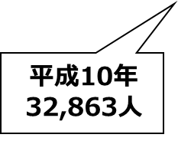
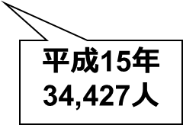

日本の自殺者数の推移
毎日、約60人が
自殺で亡くなっている
令和4年
21,881人
（警察庁確定値）
資料：警察庁「自殺統計」

Slide 10

日本の一年間の自殺者数イメージ
東京マラソン（2009) 約3万人
北海道マラソン（2016) 約2万人

Slide 11
年齢階級別自殺者数(全国)
若年層の自殺が問題
(N＝21,881)
資料：令和4年 地域における自殺の基礎資料（発見日・発見地）

Slide 12
年齢別死因順位
資料：令和3年 厚生労働省「人口動態統計」

Slide 13
全国の自殺原因・動機
N=21,881
資料：令和4年 地域における自殺の基礎資料（発見日・発見地）

Slide 14
日本の自殺 まとめ
１９９８年（平成１０年）から急増、3万人超
中高年世代・男性の自殺の増加
※内閣府では、～29歳を青少年、30歳～64歳までを中高年、65歳以上を高齢者と定義
２０１０年（平成 2 2年）から減少傾向、特に中高年世代・男性が減少
年間約2万人
→１日あたり約60人の自殺者
男性：女性 ＝ 6.5：3.5
男性：14,746人
女性： 7,135人
総計：21,881人
(令和3年 警察庁自殺統計)

Slide 15
３. 北海道の自殺の実態
Notes:
次に北海道の自殺についてみていきます。

Slide 16
北海道の自殺者数の推移
毎日、約2~3人が
自殺で亡くなっている
平成15年
1,745人
平成10年
1,604人
平成元年
1,104人
令和4年
984人
（警察庁確定値）
資料：警察庁「自殺統計」

Slide 17
北海道の年齢階級別自殺者数
(N＝984)
若年層の自殺が問題
資料：令和4年 地域における自殺の基礎資料（発見日・発見地）

Slide 18
北海道の年齢階層別自殺率推移
資料：人口動態統計・人口推計（総務省統計局）より算出

Slide 19
北海道の自殺の原因・動機別
N=984
資料：令和4年 地域における自殺の基礎資料（発見日・発見地）

Slide 20
北海道の自殺の職の有無別
N＝984
資料：令和4年 地域における自殺の基礎資料（発見日・発見地）

Slide 21
北海道の自殺死亡者数と
交通事故死亡者数の推移
自殺死亡者数は
交通事故死亡者数の
約8.6倍
資料：警察庁自殺統計および北海道警察「交通事故死者数の年別推移（北海道・全国）」より

Slide 22
北海道の自殺 まとめ
1998年（平成10年）急増、1600人超
中高年世代・男性の自殺の増加
※内閣府では、～29歳を青少年、30歳～64歳までを中高年、65歳以上を高齢者と定義
2009年（平成 21年）から減少傾向
年間984人
→１日あたり約2.7人の自殺者
男性：女性 ＝ 6.5：3.5
男性：642人
女性：342人
総計：984人
(令和3年 警察庁自殺統計)

Slide 23

４．メディア・インターネットと自殺

Slide 24
著名人の自殺やショッキングな自殺の配慮のない報道
→模倣自殺、群発自殺を誘発させる危険性
→1774年ヨーロッパにおける『若きウェルテルの悩み』
→S61年アイドル歌手の自殺をメディアが繰り返し放映。2週間で30余名の青少年の連鎖自殺。
ネット自殺
→若者に多い、見知らぬ者同士の複数同時自殺
→H12～H17で計40件
→H15の事例がメディアに大きく取り上げられ、具体的な経緯
や手段が報道され、以降連鎖的なネット自殺が生じた。
SNSなどを通しての、自殺をした人の画像や動画の拡散
マスメディアやインターネットには
自殺を促しかねない特質がある

Slide 25

ウィーンでは「メディアの自殺報道に関するガイドライン」を徹底し、地下鉄自殺者数を減少させた。
危機を克服した人を描くドキュメンタリー番組などは援助希求行動を高めることができ、自殺リスクの高い人に有益な影響を与える。
→パパゲーノ効果（モーツァルトのオペラ「魔笛」より）
メディアの報道の仕方によっては
自殺者数を減少させる効果もある
・WHO「自殺対策を推進するためにメディア関係者に知ってもらいたい基礎知識」 （2017）
・電気通信関連団体による「インターネット上の自殺予告事案
への対応に関するガイドライン」（2005）

Slide 26
「自殺に関する責任ある報道：すぐわかる手引」
(2017年最新版)
World Health Organization(WHO)
いのち支える自殺総合対策推進センター 訳
やるべきこと
どこに支援を求めるかについて正しい情報を提供すること
自殺と自殺対策についての正しい情報を、自殺についての迷信を拡散しないようにしながら、人々への啓発を行うこと
日常生活のストレス要因または自殺念慮への対処法や支援を受ける方法について報道をすること
有名人の自殺を報道する際には、特に注意すること
自殺により遺された家族や友人にインタビューをする時は、慎重を期すること
メディア関係者自身が、自殺による影響を受ける可能性があることを認識すること
やってはいけないこと
自殺の報道記事を目立つように配置しないこと。また報道を過度に繰り返さないこと
自殺をセンセーショナルに表現する言葉、よくある普通のこととみなす言葉を使わないこと、自殺を前向きな問題解決策の一つであるかのように紹介しないこと
自殺に用いた手段について明確に表現しないこと
自殺が発生した現場や場所の詳細を伝えないこと
センセーショナルな見出しを使わないこと
写真、ビデオ映像、デジタルメディアへのリンクなどは用いないこと

Slide 27
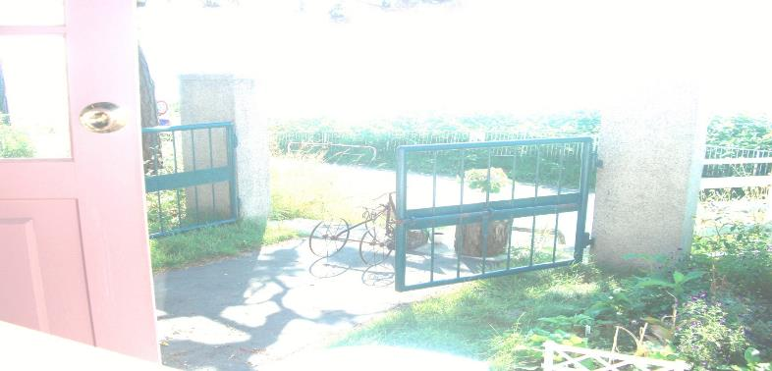
５．自死遺族について

Slide 28
自死遺族について
1人の自殺者に
4.49人の自死遺族が生まれる（※）
令和4年の場合
→年間984人×4.49人＝約3287人
※ NPO法人ライフリンク：自殺実態解析プロジェクトチームが1993～2006年の厚労省の人口動態調査を基に算出

Slide 29
自死遺族の感情的苦悩
なぜ
自責
怒り
罪悪感
悲しみ
苦しい
死にたい
その他
周りの人に知られたくない、言えない
自分のせいで自殺したんだ･･･
どうして止められなかったんだろう･･･
○○のせいで△△は自殺したんだ!!
  etc…

Slide 30
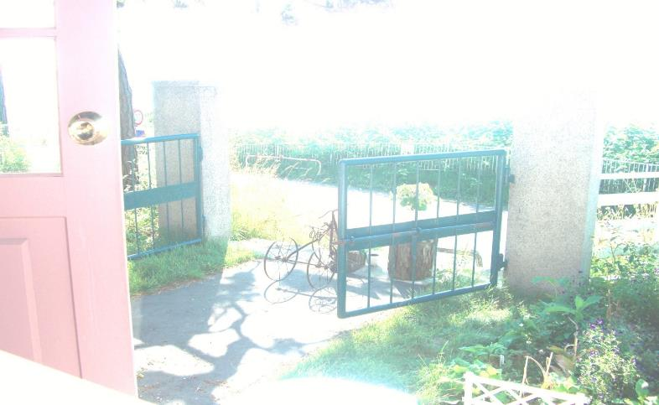
自死遺族のためのグループ
家族の自殺という問題
↓
同じ体験を持つ仲間との出会い
語り合うという作業が重要
自死遺族の思いを語る集い「癒しの会」（札幌）
分かちあいの会・ネモフィラ（札幌）
石狩自死遺族の会（石狩）
自死遺族交流会ひまわりの会（室蘭）
自死遺族のつどい「道南わかちあいの会 あかり」（函館）
旭川自死遺族わかちあいの会（旭川）
自死遺族のための「わかちあいの会With(ウィズ)」（網走）
そよ風の会（帯広）
自死遺族のための交流会（当センター内）など

Slide 31
６．北海道地域自殺対策推進センターの概要
平成21年4月設置
「北海道地域自殺予防情報センター」の名称で北海道立精神保健福祉センターの技術センターとしての機能に加えて、自殺関連問題に特化した有益な情報収集、管理、発信をしていく情報センター機能を拡充するため設置。平成28年4月に「北海道地域自殺対策推進センター」に改称。
心理職の非常勤2名配置
①地域自殺予防情報発信
②人材育成
③その他
自殺や自殺予防に関する様々な業務

Slide 32
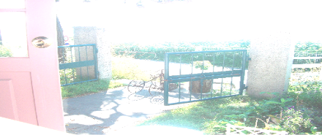
自殺者をひとりでも減らそう！
北海道地域自殺対策推進センター
ホームページがあります！
・北海道における自殺の統計資料
メールマガジンを配信しています！
・メールマガジン「Andante」の配信
・毎月末に配信
・登録は無料
URL： https://www.pref.hokkaido.lg.jp/hf/sfc/88706.html

Slide 33
より多くの方に
自殺について知っていただき、
心を傾けていただいて、
ひとりでも多くの自殺者を
減らすことができるよう
取り組んでいます。
ご清聴ありがとうございました。

